Slide 1

Rent a Tool
KSP
IT-Solutions
Entwicklung und Implementierung
Eines Java Projektes für einen Werkzeugverleih

Slide 2
Rent a Tool
Team: Marco Petzold
Christian König
Danny Steinbrecher
Bilal Alnani
KSP
IT-Solutions

Slide 3
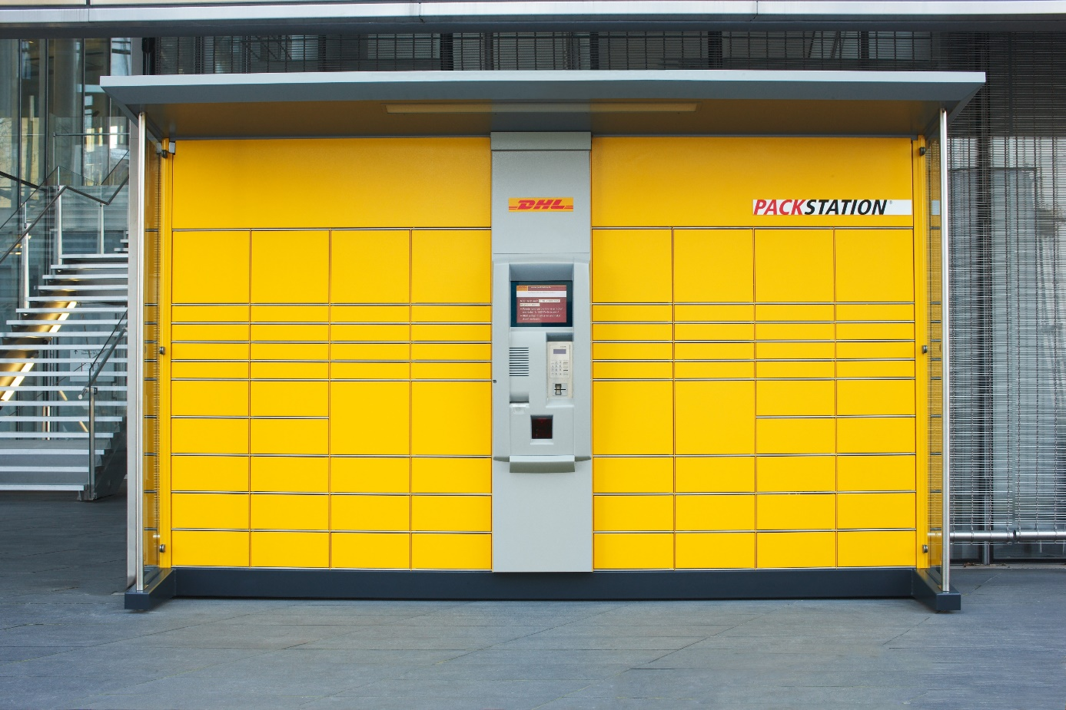






Projektidee
Ausgangspunkt des Projektes / Firma „Rent a Tool“
Rent a Tool
Problemstellung
Idee
Quelle: bitpage.de

Slide 4



Kontextbeschreibung
Kunden
MA
Verleih und Kundenverwaltung
Filiale
Lager
Packstation
MA
Lager und Logistik
Kontextbeschreibung [1,5min]

Slide 5
Komponenten und deren Kopplung/Interaktion
Komponentendiagramm
- RAT-VVS -

Slide 6
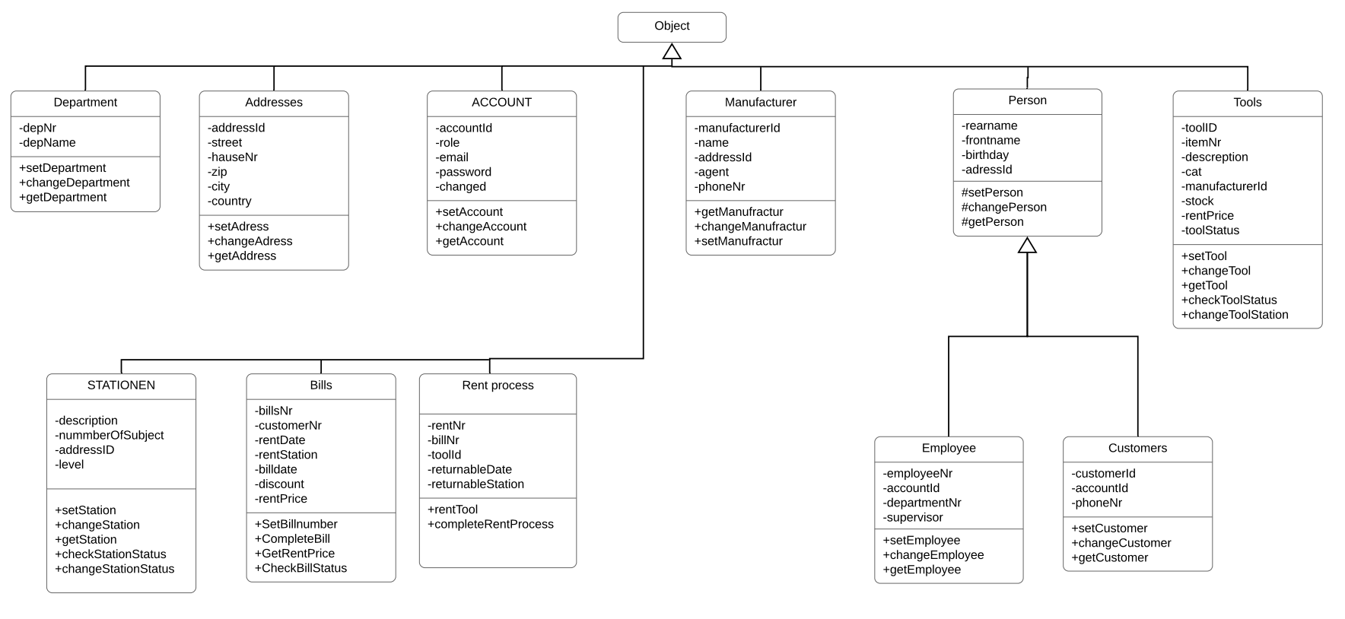

Slide 7
Rent a Tool
KSP
IT-Solutions
Alle sagten: Das geht nicht!
Dann kam einer, der wusste das nicht und hat es gemacht!

